Slide 1
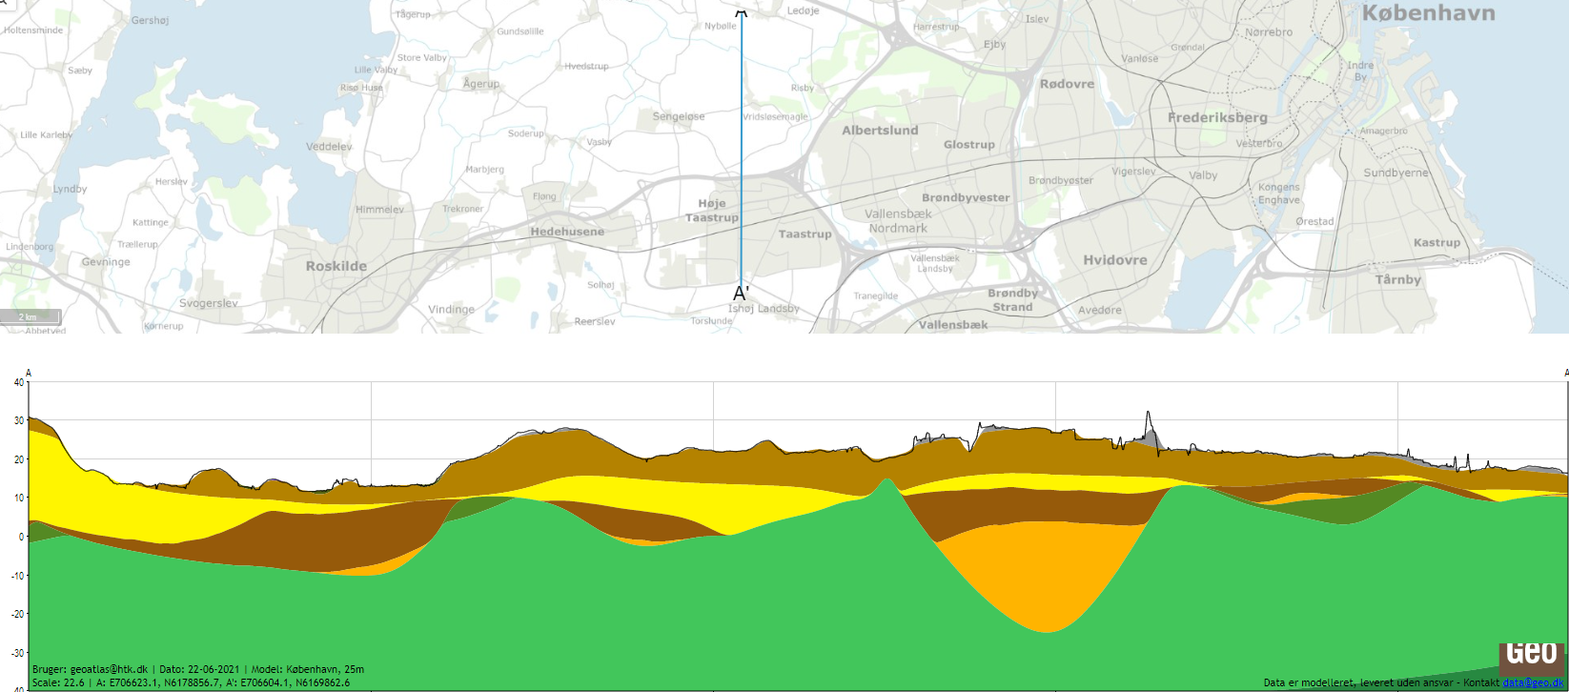
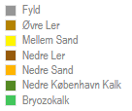
Enten snit 1-4:
Snit 1
Nord
Syd
Nord
Syd

Slide 2
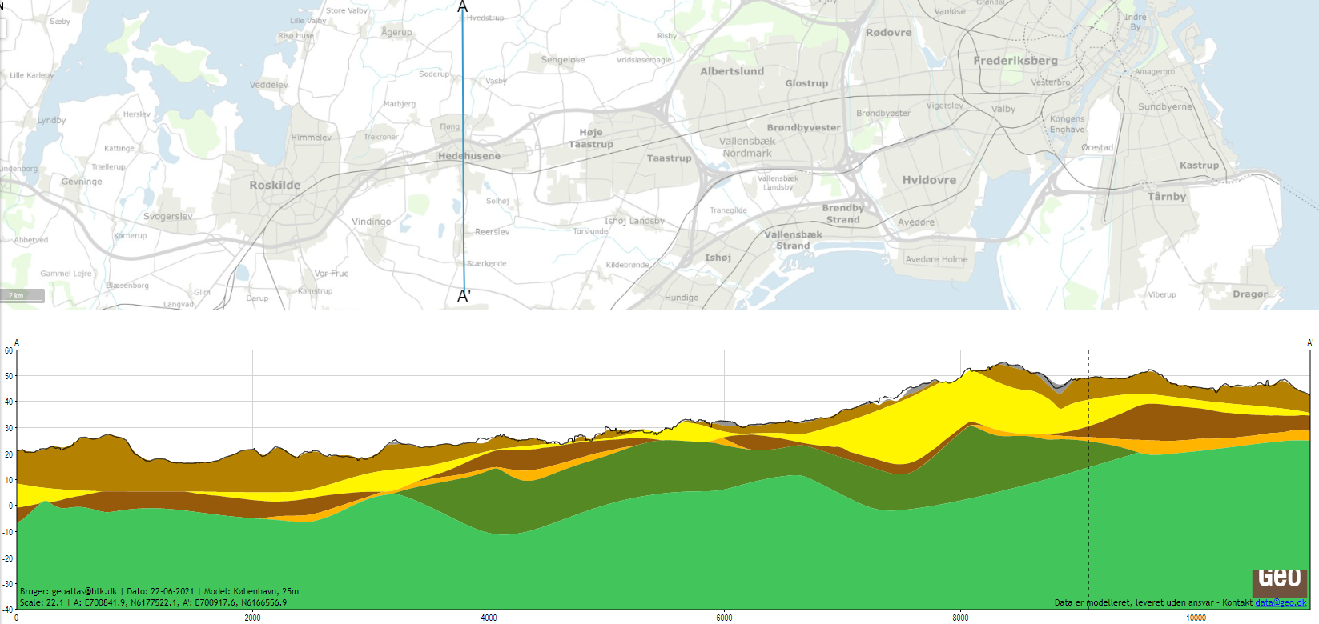
Snit 2
Nord
Syd
Syd
Nord

Slide 3
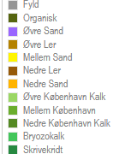
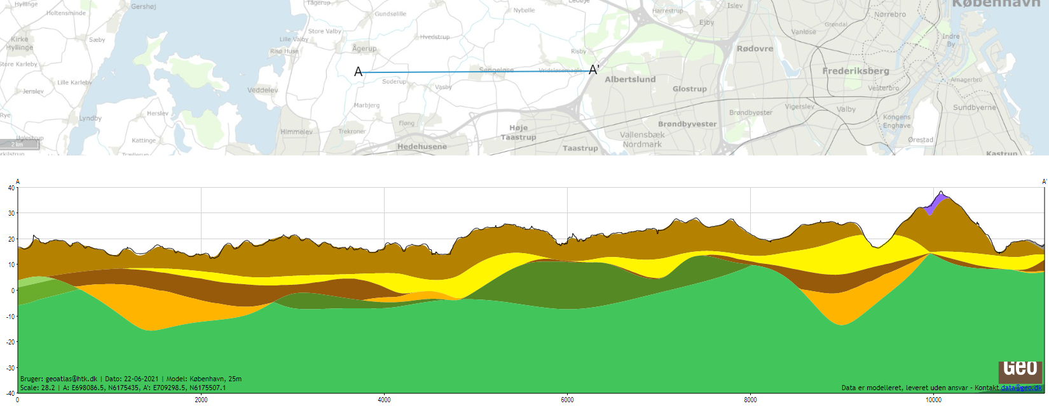
Snit 3
Vest
Øst
Vest
Øst

Slide 4
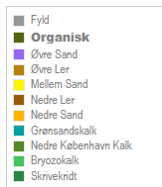
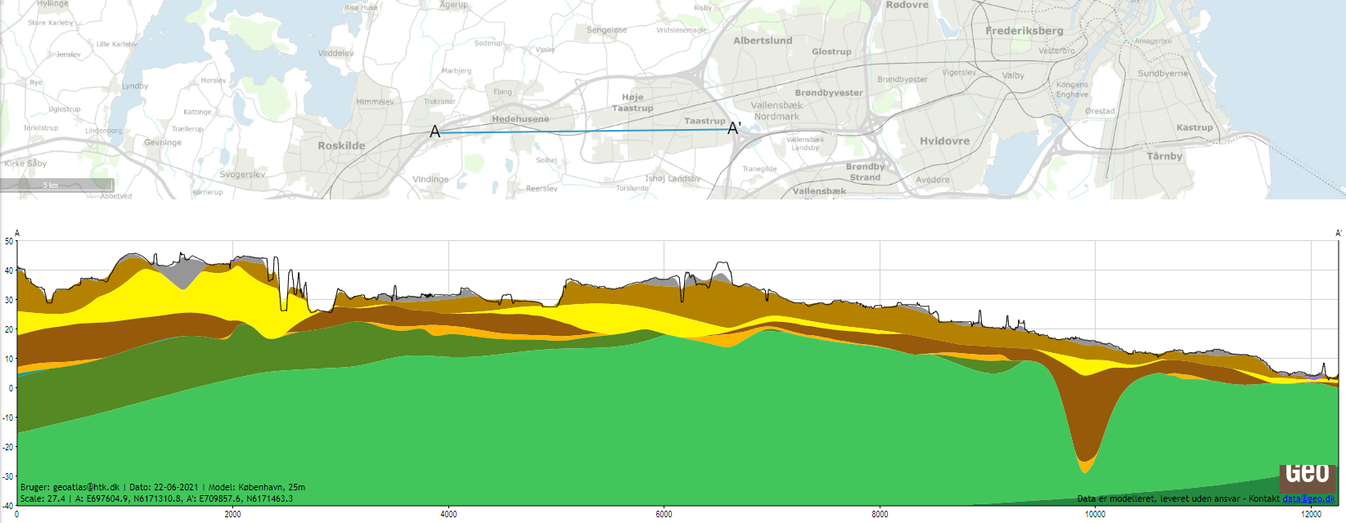
Snit 4
Vest
Øst
Vest
Øst

Slide 5
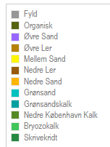
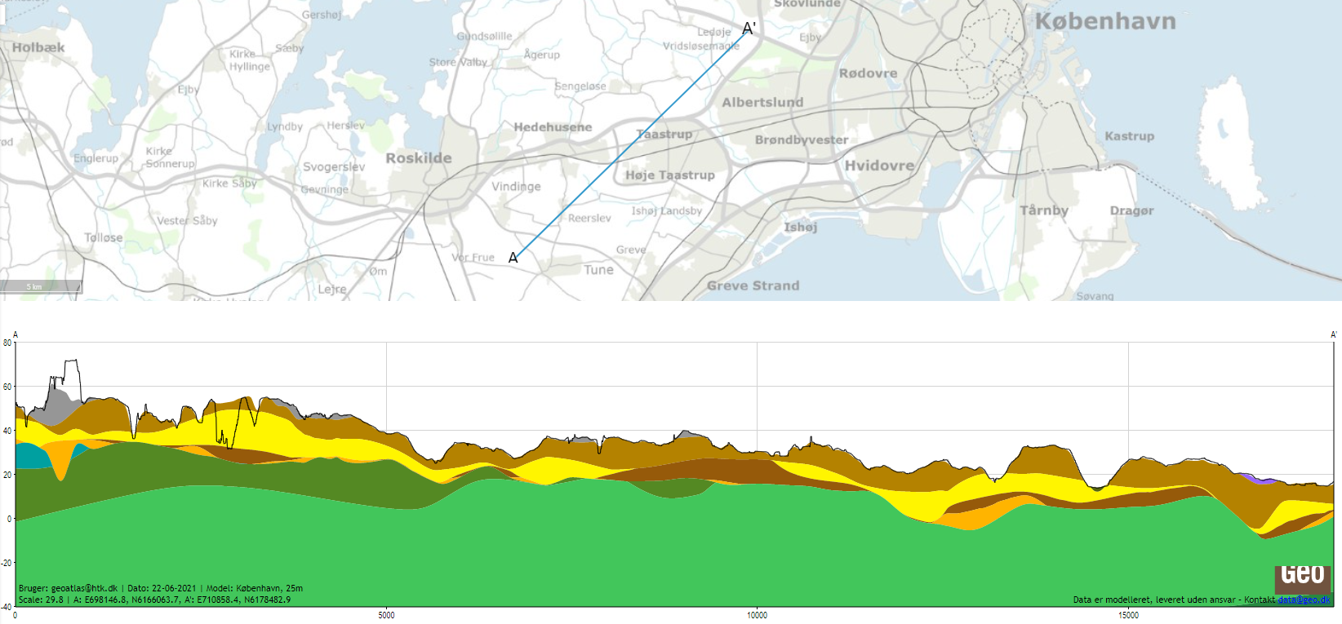
Eller snit 5-6:
Snit 5
Nordøst
Sydvest
Sydvest
Nordøst

Slide 6
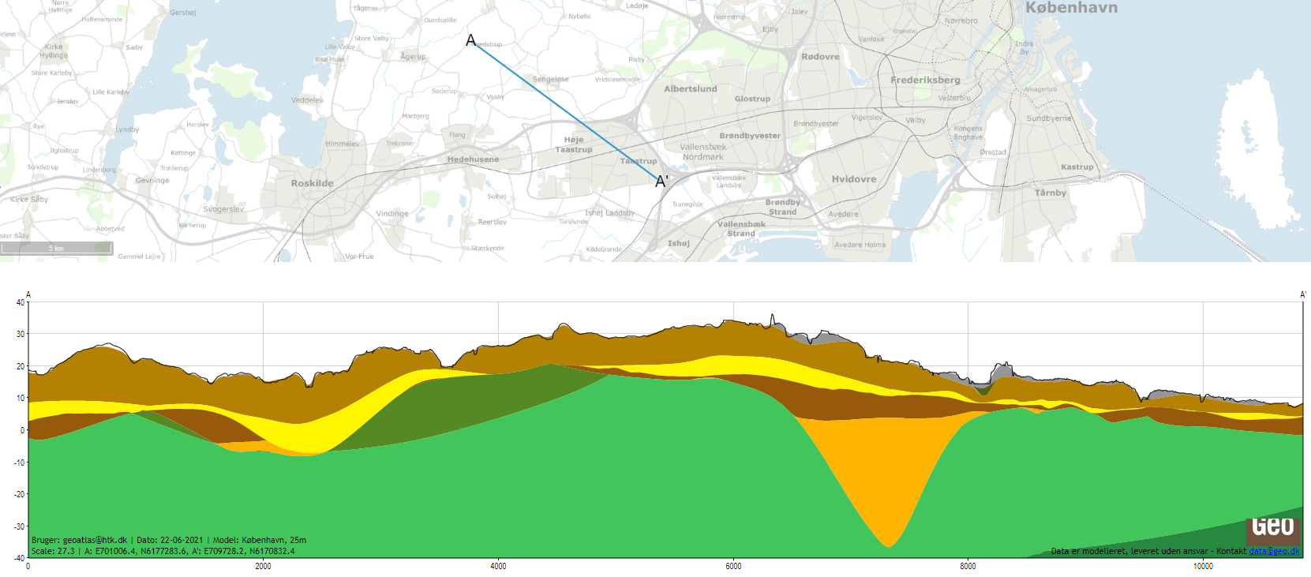
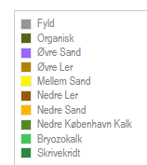
Snit 6
Nordvest
Sydøst
Nordvest
Sydøst

